Slide 1
THIẾT KẾ BÀI DẠY
LUYỆN TỪ VÀ CÂU

Slide 2
KIỂM TRA BÀI CŨ
1/ Tìm 3 từ cùng nghĩa và 3 từ trái nghĩa với từ dũng cảm .
2/ Trong các thành ngữ sau, những thành ngữ nào nói về lòng dũng cảm?
Ba chìm bảy nổi; vào sinh ra tử; cày sâu cuốc bẫm; gan vàng dạ sắt; nhường cơm sẻ áo;
chân lấm tay bùn.

Slide 3
BÀI MỚI
Luyện từ và câu: CÂU KHIẾN
Nhận xét:
1/ Câu in nghiêng dưới đây được dùng làm gì?
Gióng nhìn mẹ, mở miệng, bật lên thành tiếng:
- Mẹ mời sứ giả vào đây cho con!
Thánh Gióng
2/ Cuối câu in nghiêng có dấu gì?

Slide 4
Luyện từ và câu: CÂU KHIẾN
Nhận xét:
Câu khiến (câu cầu khiến) dùng để nêu yêu cầu, đề nghị, mong muốn… của người nói, người viết với người khác.

Slide 5
Luyện từ và câu: CÂU KHIẾN
Nhận xét:
Em hãy đặt một câu để mượn vở của bạn bên cạnh
.
Ví dụ:
Cho mình mượn quyển vở của bạn với!
Hãy cho tớ mượn quyển vở này với !
.
Làm ơn cho mình mượn quyển vở của bạn một lát nhé!
Kiều ơi, cho mình mượn quyển vở của bạn với!
.
Cho tớ mượn quyển vở này nhé!

Slide 6
Luyện từ và câu: CÂU KHIẾN
Nhận xét:
Khi viết, cuối câu khiến có dấu chấm than (!) hoặc dấu chấm.

Slide 7
Luyện từ và câu: CÂU KHIẾN
Ghi nhớ:
1/ Câu khiến (câu cầu khiến) dùng để nêu yêu cầu, đề nghị, mong muốn… của người nói, người viết với người khác.
2/ Khi viết, cuối câu khiến có dấu chấm than (!) hoặc dấu chấm.

Slide 8
Luyện từ và câu: CÂU KHIẾN
Luyện tập :
Bài 1:
Tìm câu khiến trong những đoạn trích sau:
Cuối cùng, nàng quay lại bảo thị nữ:
- Hãy gọi người hàng hành vào cho ta! Lọ nước Thần
b) Một anh chiến sĩ đến nâng con cá lên hai bàn tay nói nựng: “Có đau không, chú mình? Lần sau, khi nhảy múa phải chú ý nhé! Đừng có nhảy lên boong tàu!” Hà Đình Cẩn
c) Con rùa vàng không sợ người, nhô thêm nữa, tiến sát về phía thuyền vua. Nó đứng nổi lên mặt nước và nói:
- Nhà vua hoàn gươm lại cho Long Vương ! Sự tích hồ Gươm
d) Ông lão nghe xong, bảo rằng:
- Con đi chặt cho đủ một trăm đốt tre, mang về đây cho ta.
Cây tre trăm đốt

Slide 9
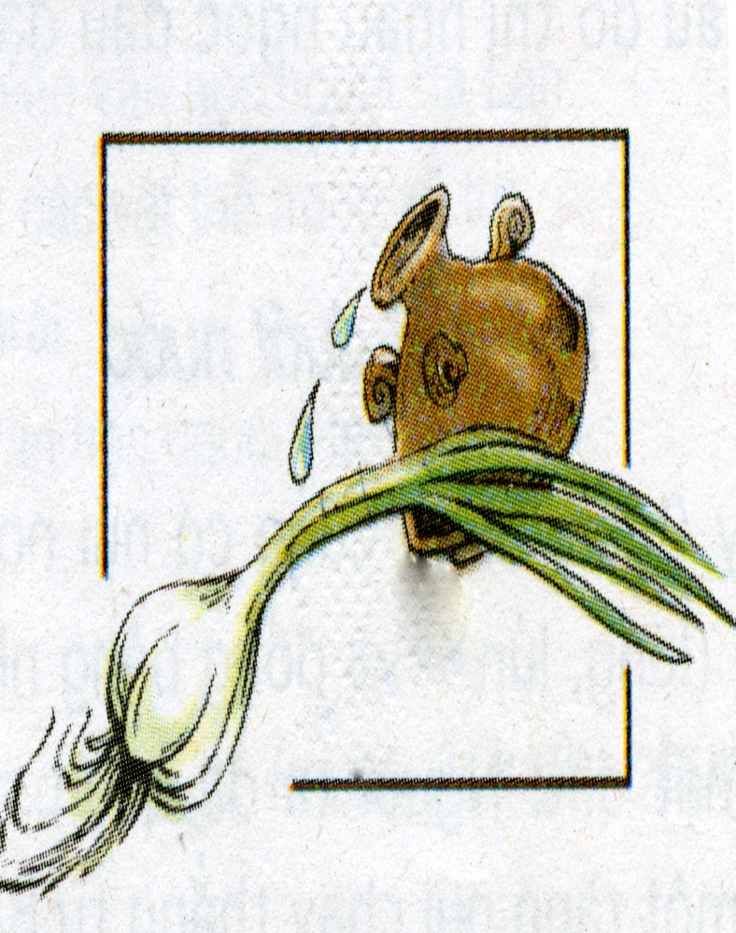
Luyện từ và câu: CÂU KHIẾN
Luyện tập :
Bài 1:
Tìm câu khiến trong những đoạn trích sau:
Cuối cùng, nàng quay lại bảo thị nữ:
Hãy gọi người hàng hành vào cho ta!
Lọ nước Thần

Slide 10
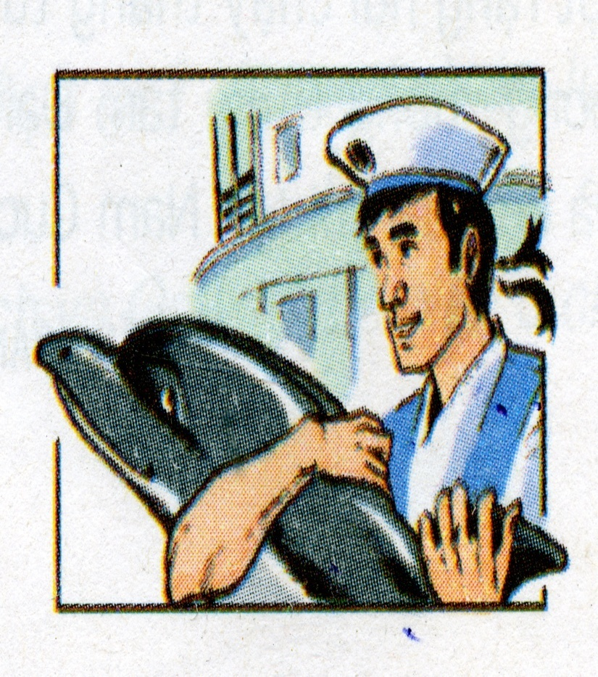
Luyện từ và câu: CÂU KHIẾN
Luyện tập :
Bài 1:
Tìm câu khiến trong những đoạn trích sau:
b) Một anh chiến sĩ đến nâng con cá lên hai bàn tay nói nựng: “Có đau không, chú mình? Lần sau, khi nhảy múa phải chú ý nhé! Đừng có nhảy lên boong tàu!” Hà Đình Cẩn

Slide 11
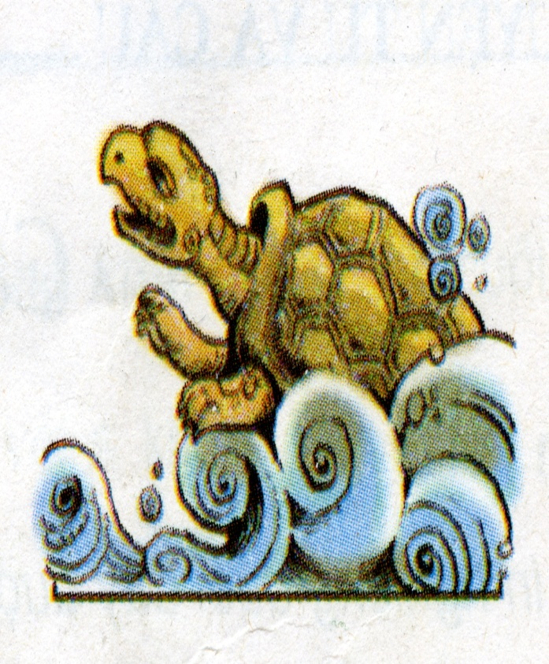
Luyện từ và câu: CÂU KHIẾN
Luyện tập :
Bài 1:
Tìm câu khiến trong những đoạn trích sau:
c) Con rùa vàng không sợ người, nhô thêm nữa, tiến sát về phía thuyền vua. Nó đứng nổi lên mặt nước và nói:
- Nhà vua hoàn gươm lại cho Long Vương!
Sự tích hồ Gươm

Slide 12
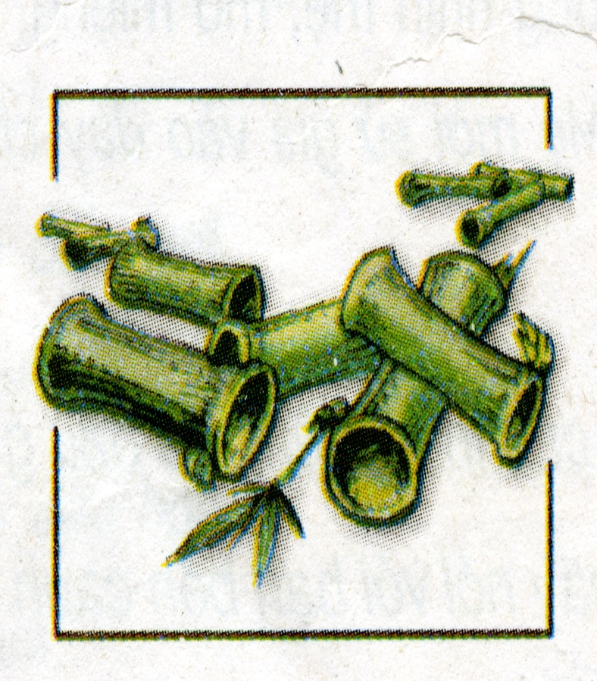
Luyện từ và câu: CÂU KHIẾN
Luyện tập :
Bài 1:
Tìm câu khiến trong những đoạn trích sau:
d) Ông lão nghe xong, bảo rằng:
- Con đi chặt cho đủ một trăm đốt tre, mang về đây cho ta.
Cây tre trăm đốt

Slide 13
Luyện từ và câu: CÂU KHIẾN
Luyện tập :
2. Tìm 3 câu khiến trong sách giáo khoa Tiếng Việt hoặc Toán của em.
Hãy viết ba số có ba chữ số và chia hết cho 2. (Bài 2a trang 96 Toán 4)
Hãy nói cho ta biết vì sao cháu cười được!
(Bài Vương quốc vắng nụ cười, trang143 TV4)
Hãy viết một đoạn văn nói về lợi ích của một loài cây mà em biết.
(TV4, TậpII, trang 53)

Slide 14
Luyện từ và câu: CÂU KHIẾN
Luyện tập :
3. Hãy đặt một câu khiến để nói với bạn, với anh chị hoặc với cô giáo (thầy giáo).
ĐỘI A
ĐỘI B
60
59
58
57
56
55
54
53
52
51
50
49
48
47
46
45
44
43
42
41
40
39
38
37
36
35
34
33
32
31
30
29
28
27
26
25
24
23
22
21
20
19
18
17
16
15
14
13
12
11
10
9
8
7
6
5
4
3
2
1
0

Slide 15
Luyện từ và câu: CÂU KHIẾN
1/ Câu khiến (câu cầu khiến) dùng để nêu yêu cầu, đề nghị, mong muốn… của người nói, người viết với người khác.
2/ Khi viết, cuối câu khiến có dấu chấm than (!) hoặc dấu chấm.

Slide 16
CÂU KHIẾN
Luyện từ và câu:
dặn dò
Học thuộc lòng phần ghi nhớ
Viết vào vở 5 câu khiến
Chuẩn bị bài: Cách đặt câu khiến

